Slide 1
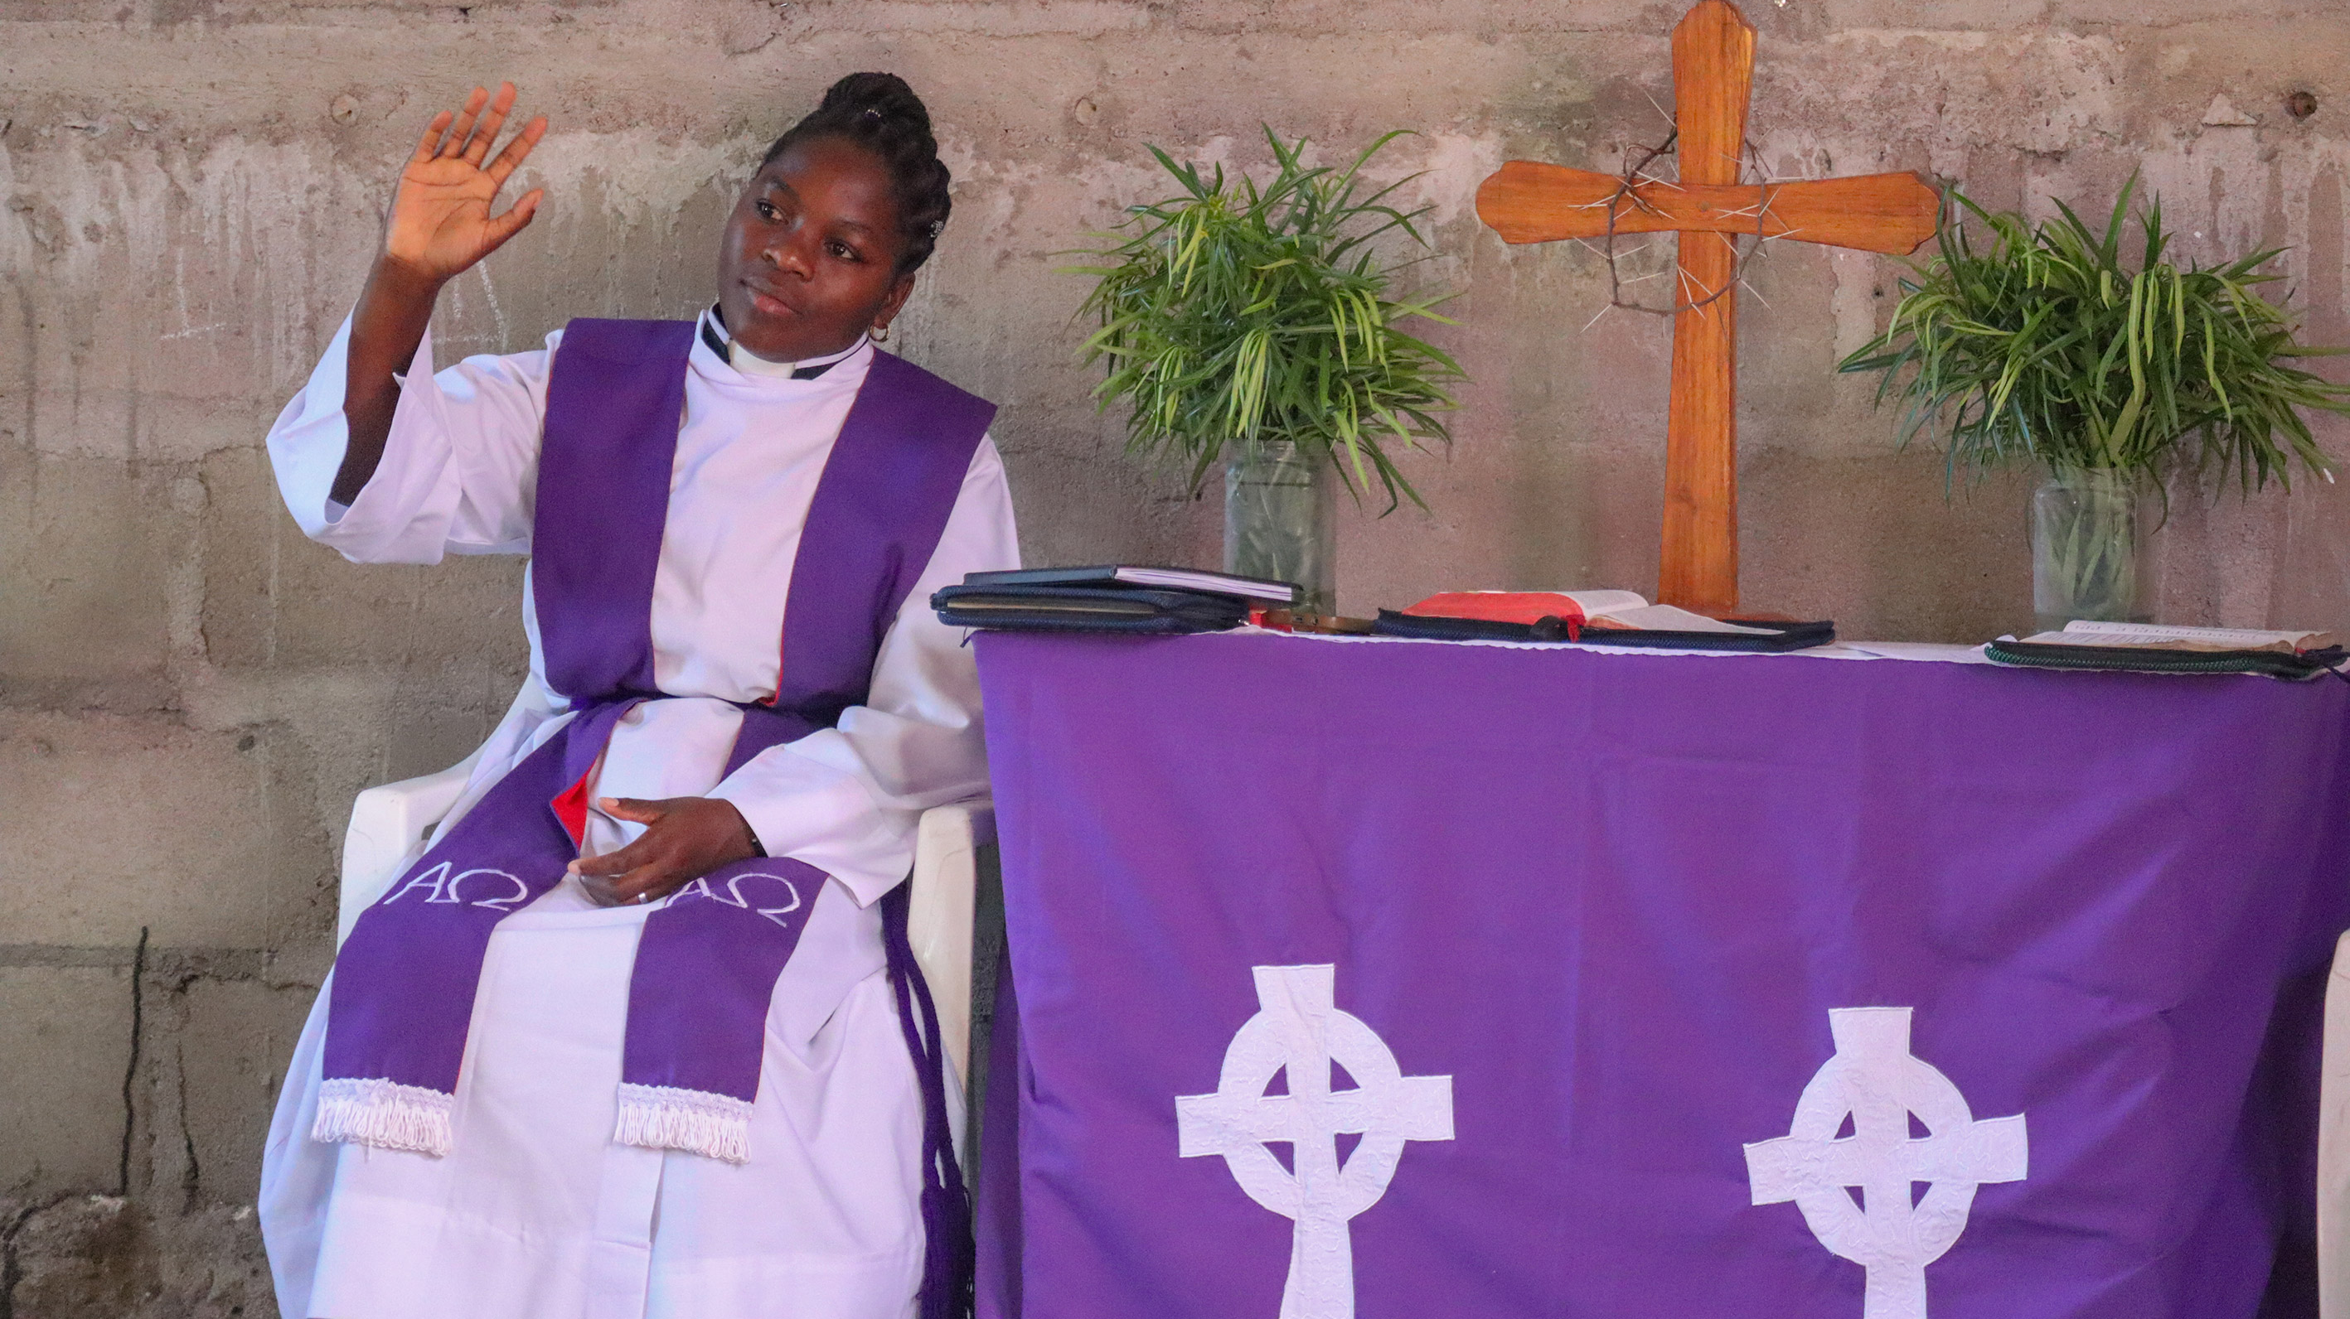

Vahvat ja vaikuttavat kirkot
Näin Lähetysseura toimii maailmalla

Slide 2

Lähetysseura on kirkon lähetysjärjestö ja yksi Suomen suurimmista kehitysjärjestöistä
Tuemme paikallisia kirkkoja niiden työssä
Edistämme haavoittuvassa asemassa olevien ihmisten oikeuksia
Teemme työtä rauhan ja sovinnon puolesta
Humanitaarinen apu: Tukea kriisin sattuessa ja koulutusta varautumiseen
Kotimaan työ: Lähetyskasvatus, nuorisotyö, seurakuntavierailut, vaikuttamistyö jne.

Slide 3









16
2 978 000
LÄHES 100
80 KOTIMAANTYÖSSÄ
55 ULKOMAANTYÖSSÄ
837 PAIKALLISTA TYÖNTEKIJÄÄ
103 HANKETTA MAAILMALLA

Slide 4
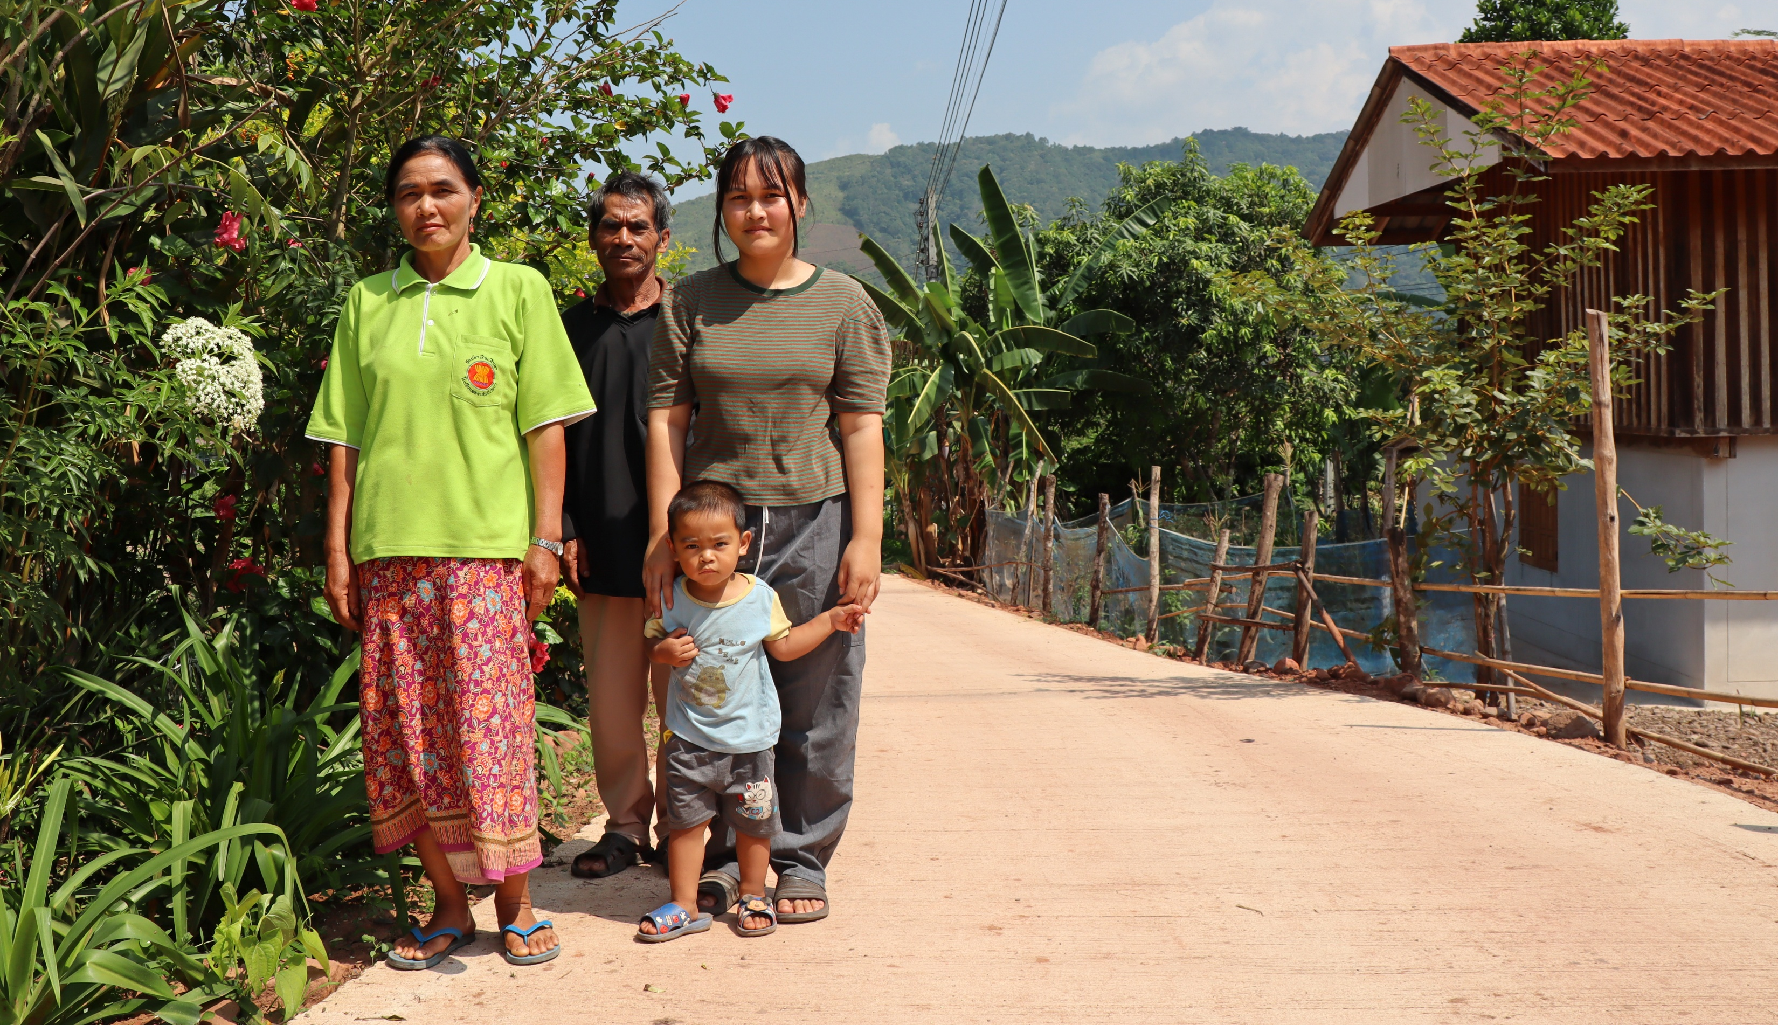
Kristitty Wiirawongphookin perhe kuuluu Thaimaan lua-kansaan.

Slide 5




Mikä on teemakori?
Työmme maailmalla on jaettu kuuteen teemaan.
Koreissa on mukana työntekijöitä ja asiantuntijoita kotimaasta ja maailmalta.
Asiantuntijat Suomessa
Pastori, diakoni tai muu paikallinen työntekijä
Työntekijät alueella
Hanke
1
Hanke
3
Hanke
2
Tuki seurakuntien työlle
Notes:
Yksittäiset hankkeemme maailmalta on jaettu kuuteen eri teemakoriin.
Jokainen hanke on edelleen tärkeä ja niiden eteen tehdään työtä.
Koreissa on myös mukana työntekijöitä ja asiantuntijoita kotimaasta ja maailmalta.
Uudistuksen myötä saatte säännöllisesti monipuolisempaa materiaalia, jonka avulla lähetyksen sisältöjä on helppo pitää esillä.

Slide 6






Teemakorit
Vahvat ja
vaikuttavat kirkot
Teologinen koulutus
ja johtajuus
Diakonia ja
hyvinvoivat perheet
Lapset ja nuoret
Kriisit ja katastrofit
Yleisrahoitus sinne, missä tarve on suurin​

Slide 7
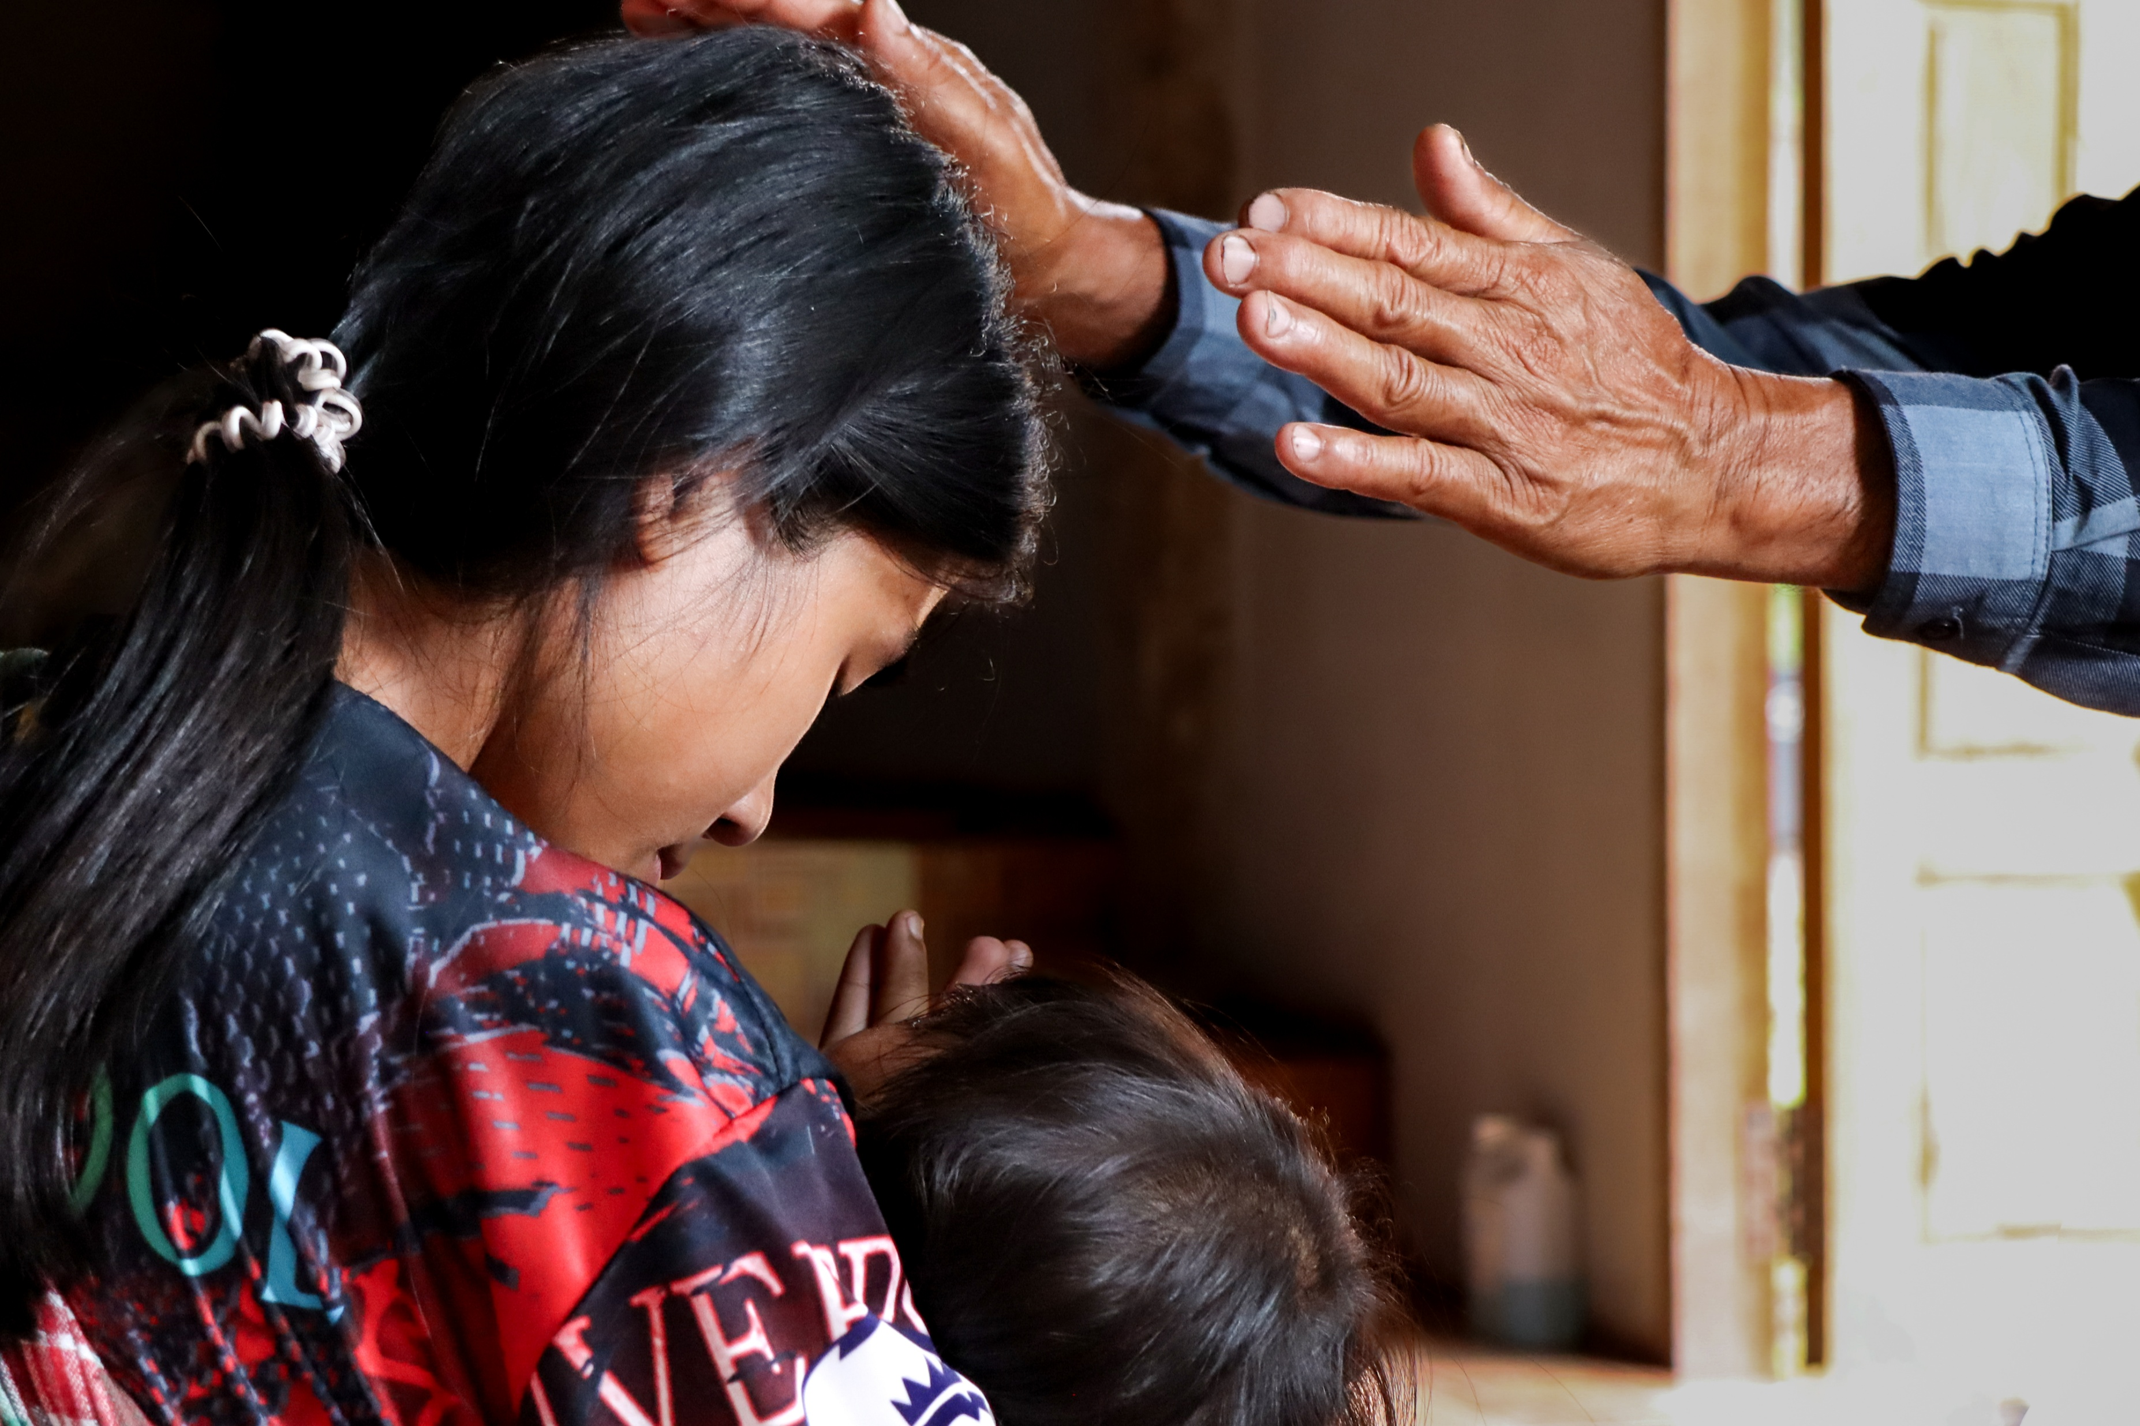
Kasvua, voimaa ja yhteyttä
Tuemme kristittyjen, seurakuntien ja kirkkojen kasvua tavoittavan työn ja evankelioinnin kautta.
”Kannustakaa ja tukekaa siis toisianne.” 1. Tess. 5:11

Slide 8
Vahvat ja vaikuttavat kirkot
Vahvistamme kirkon lähetystehtävää tukemalla kumppanikirkkojen kasvua, toimintaa ja kestävyyttä myös vaikeissa olosuhteissa, kuten uskonnonvapauden rajoitusten keskellä.
Painopiste on seurakunta- ja evankelioimistyössä, uusien seurakuntien perustamisessa sekä oikeudenmukaisemman yhteiskunnan edistämisessä.
Kristillinen kasvatus ja vapaaehtoistoiminta ovat keskeisessä roolissa, sillä ne mahdollistavat seurakuntien elinvoiman ja jatkuvuuden.

Slide 9
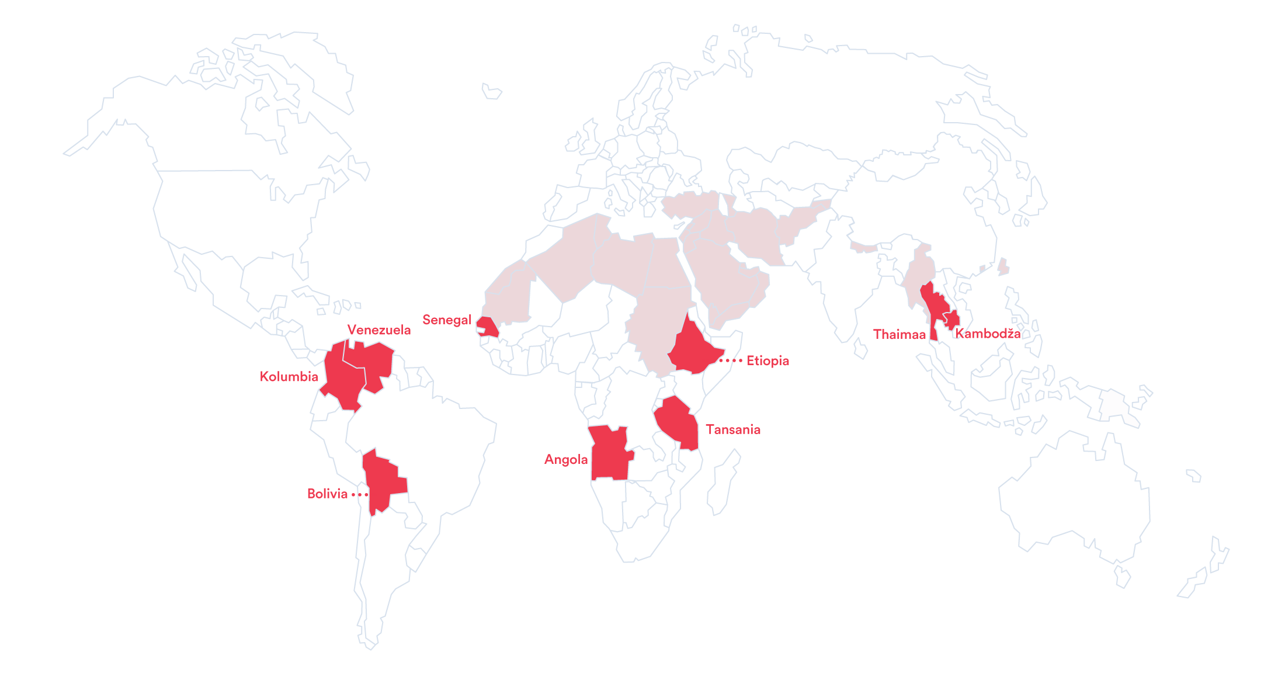
Työalue
Muu yhteistyö

Slide 10

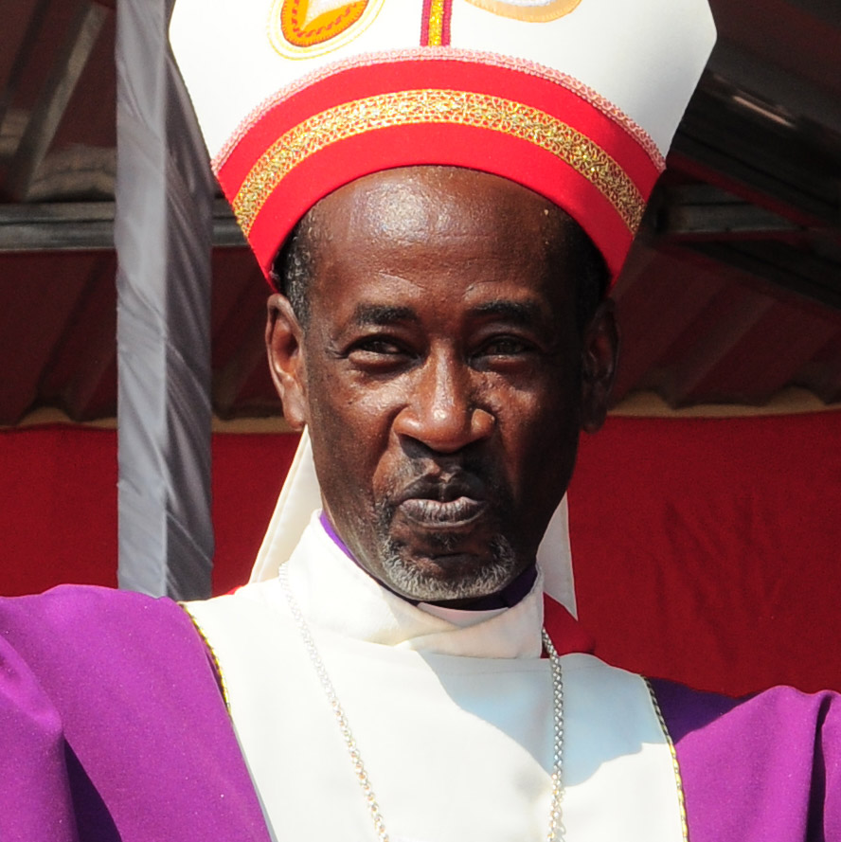
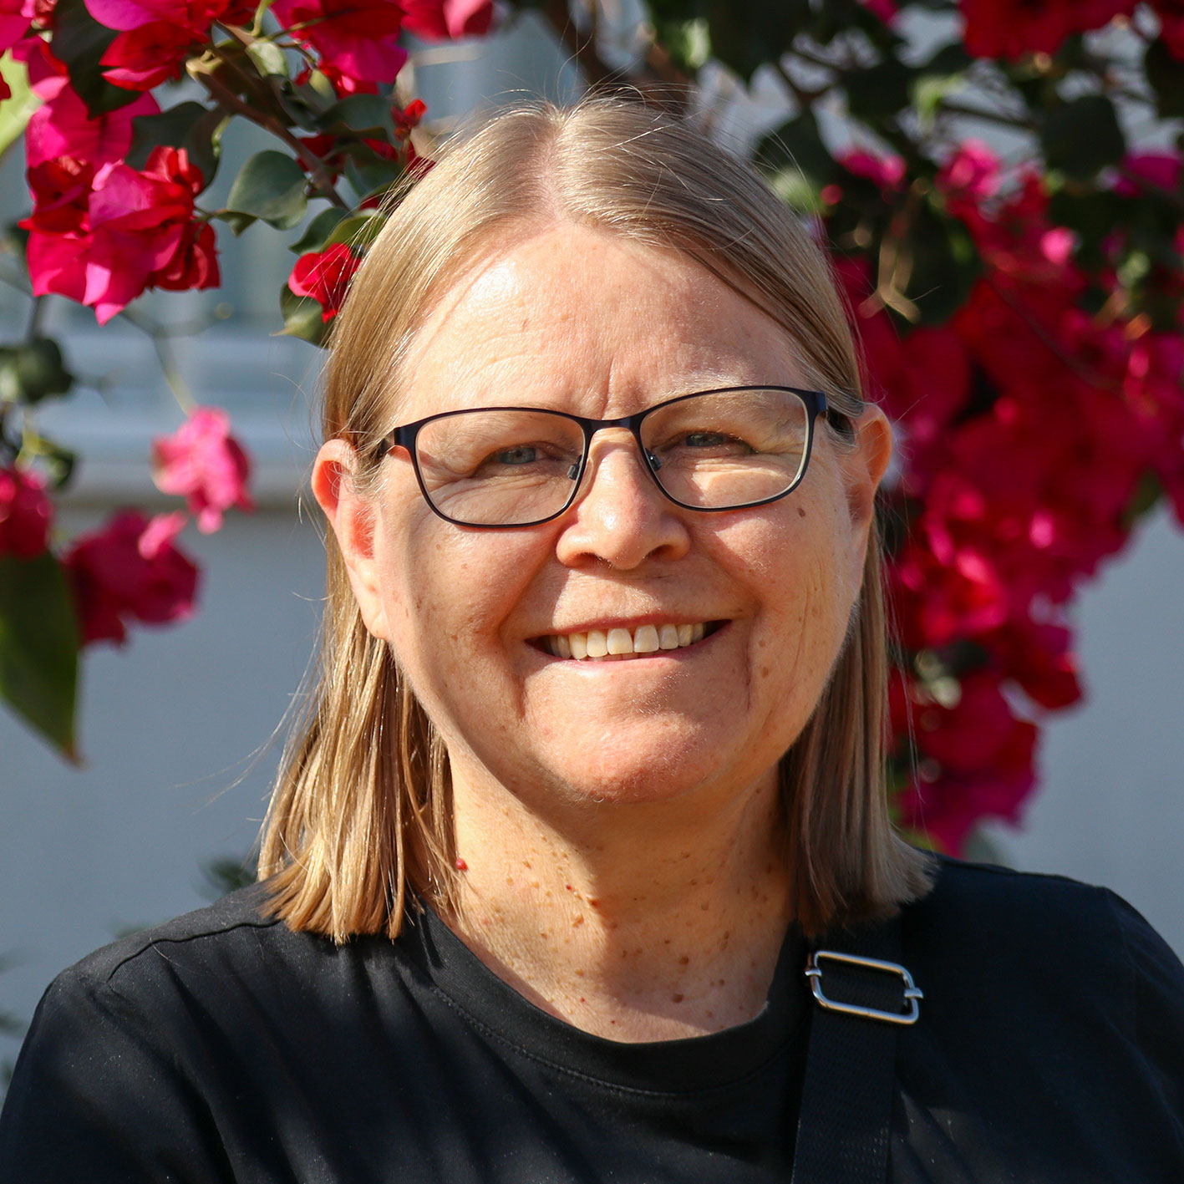
”
”Ensisijaista on seurata Jumalaa, joka
on kirkon työn oikea omistaja ja herra. Tarvitsemme kumppanuutta, sillä
kenenkään ei ole hyvä kulkea yksin.”
Angolan evankelis-luterilaisen kirkon johtava piispa António Alfredo Barros
”Sotien, ilmastonmuutoksen ja köyhyyden aiheuttaman toivottomuuden keskellä kirkot ovat toivon tuojia ja hyvän sanoman välittäjiä.”
Lähetysseuran hankehallinnon
asiantuntija Maria Stirling

Slide 11
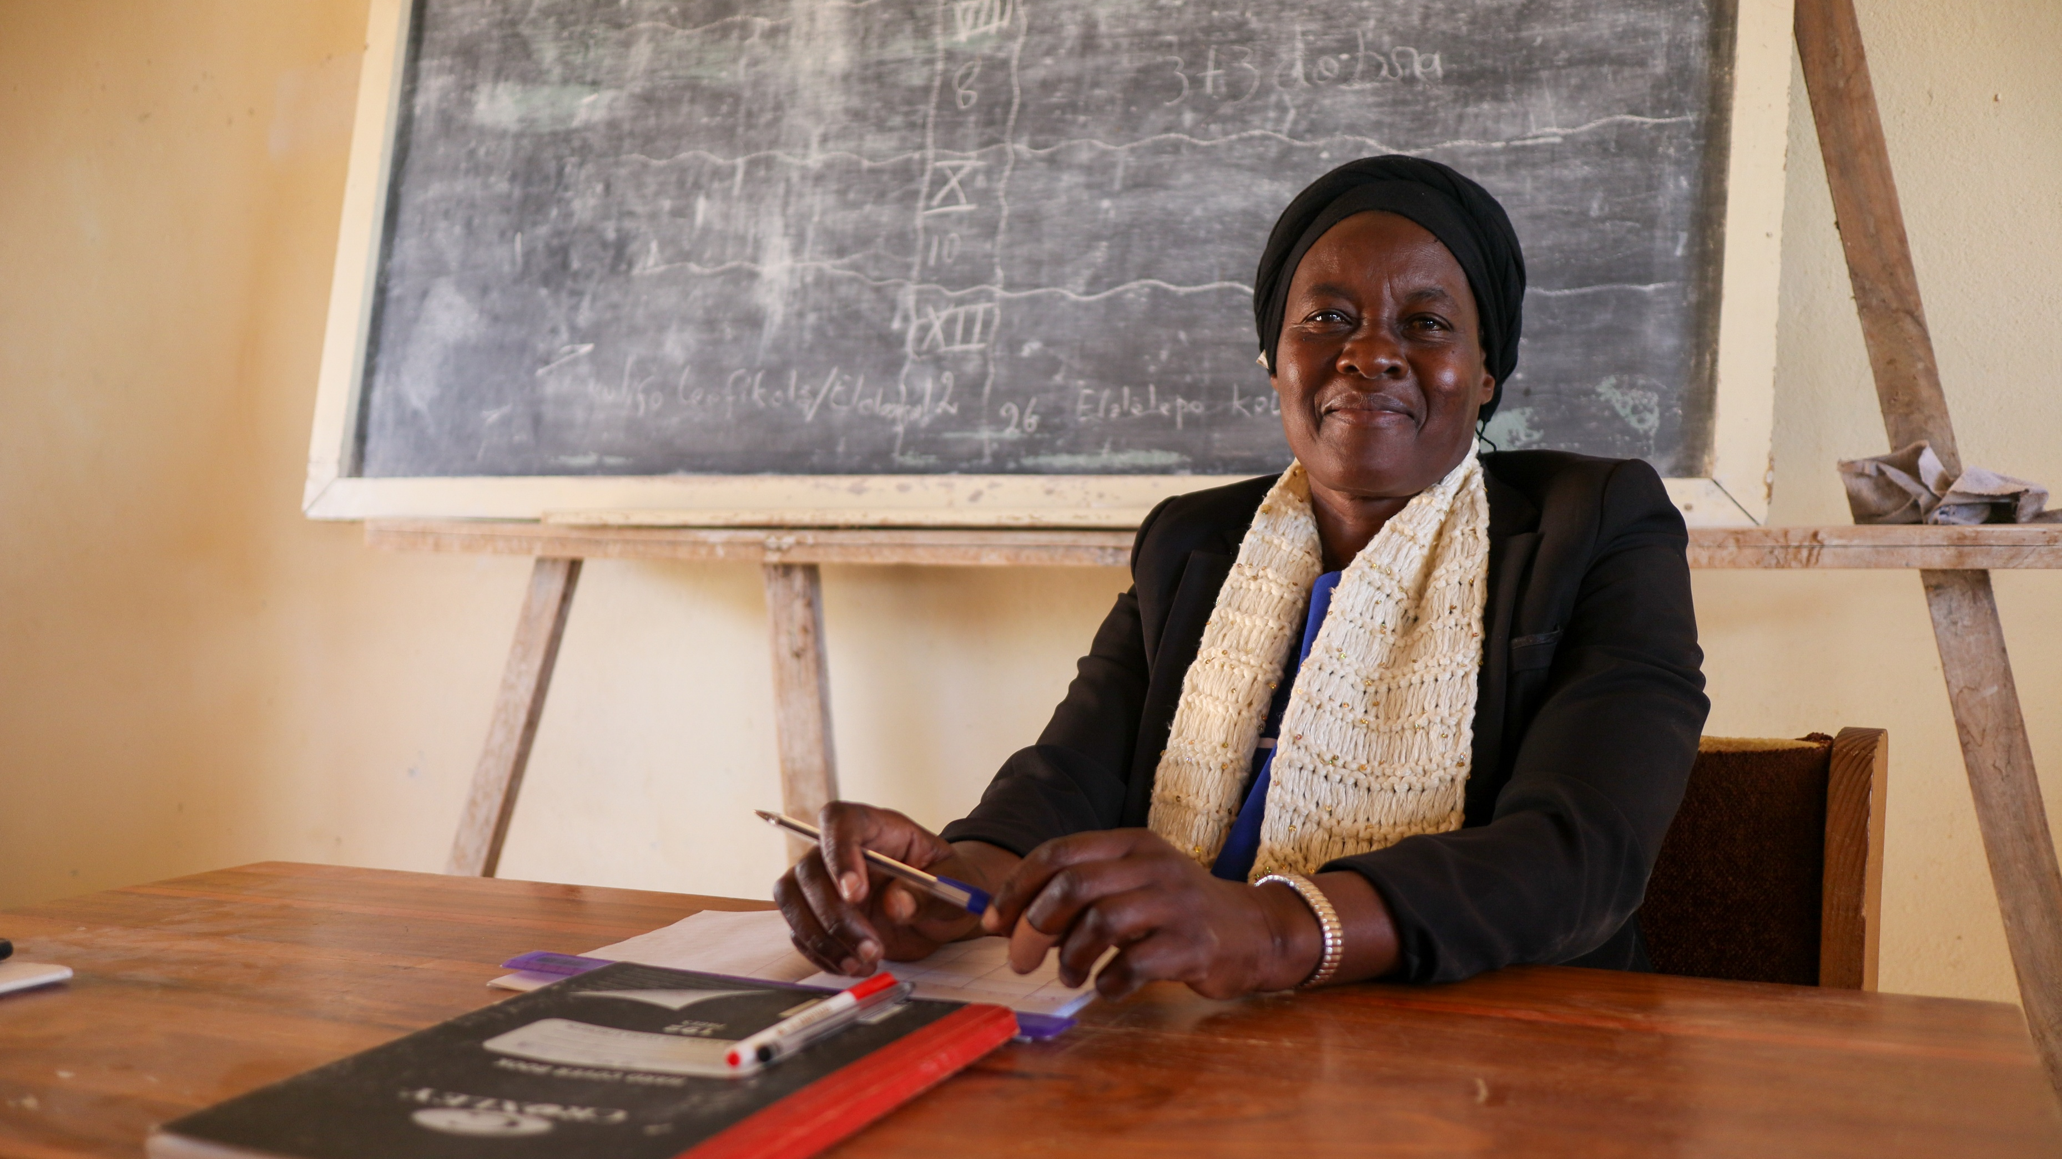

58-vuotias Emilia Namunyekwa työskentelee Angolassa Shangalalan raamattuinstituutissa diakonian, psykologian ja sosiologian opettajana.

Slide 12
Teologinen linjaus
Kirkon ydintehtävä on julistaa evankeliumin ilosanomaa Kristuksesta, joka lahjoittaa syntien anteeksiantamuksen.
Kirkko on Kristuksen ruumis, elävä yhteisö, jonka pää on Kristus ja jota Pyhä Henki vahvistaa. Jumalan rakkaus tulee todeksi sekä sanallisessa todistuksessa että lähetystyön ja diakonian tekojen kautta, kun kirkko toimii maailman valona ja suolana.
Kirkko vahvistuu, kun se toteuttaa tehtäväänsä maailmassa, vie evankeliumia eteenpäin ja toimii toivon ja oikeudenmukaisuuden puolesta.
Notes:
Yhteinen lähetystehtävämme
Kristus kutsuu seuraajiaan tekemään kaikista kansoista hänen oppilaitaan (Matt. 28:18–20). Tämä on yksilöiden tavoittamisen lisäksi myös seurakuntien rakentamista: seurakunta on yhteisö, jossa kristityt voivat kasvaa uskossa ja Kristuksen seuraamisessa. Välittäessään evankeliumia ja toteuttaessaan diakoniaa ja oikeudenmukaisuutta kirkko ja kristityt ovat maailman valo ja suola. Kirkkojen ja seurakuntien vahvistaminen on hengellinen kutsumus, jotta ne voivat välittää Jumalan rakkautta ja toivoa maailmassa.
Kirkko Kristuksen ruumiina
Kirkko on Kristuksen ruumis -elävä organismi, joka kasvaa, uudistuu ja on vuorovaikutuksessa ympäristönsä kanssa. Kirkon perustaja ja ylläpitäjä on Jumala. Kristus itse on sen pää, ja Pyhä Henki kokoaa kirkon ja tekee sen pyhäksi. Tämä ruumis ei ole kuitenkaan täydellinen, vaan se kantaa haavoja ja kipuja, kuten Kristus kantoi ristinnaulitsemisen jälkiä omassa ruumiissaan. Tämä muistuttaa, että kirkko ei ole virheetön, vaan tarvitsee jatkuvaa parantumista, uudistumista ja sovintoa. Haavoittuvuus tekee kirkosta aidosti inhimillisen ja riippuvaisen Jumalan armosta. Kristuksen ruumis ei ole sisäänpäin kääntynyt, vaan se on jatkuvasti liikkeessä. Se ojentaa kädet maailmaan, kantaa toivoa ja toimii oikeudenmukaisuuden puolesta. Jokainen jäsen on tärkeä, ja jokainen on osa tätä tehtävää.
Kirkon tehtävä
Kirkon ydintehtävä on julistaa Kristusta ja toimittaa sakramentit. Näiden kautta Jumala lahjoittaa syntien anteeksiantamuksen ja vahvistaa uskoa. Hän on kutsunut kirkon huolehtimaan ihmisten hengellisestä hyvinvoinnista, rukoilemaan heidän puolestaan ja tukemaan heitä kristillisessä elämässä. Hyvä sanoma Kristuksesta pitää sisällään sekä sanallisen todistuksen että Jumalan rakkauden ja armon tulemisen todeksi tekojen kautta, eli lähetystyön ja diakonian. Seurakunnissa välitetään sanomaa uskosta, toivosta ja rakkaudesta. Tämä sanoma kutsuu ihmisiä sovintoon Jumalan kanssa, seuraamaan Kristusta, uudistumaan ja kasvamaan uskossa.
Kirkko toimii Pyhän Hengen voiman varassa. Seurakunnissa ihmiset voivat löytää omat armolahjansa ja käyttää niitä yhteiseksi hyväksi. Tämä tekee kirkosta elävän ja dynaamisen yhteisön. Pyhä Henki kasvattaa kirkkoa ja seurakuntia kohti aikuisuutta ja kypsyyttä (Ef 4:11-16). Vahva kirkko on sisäisesti hyvinvoiva.
Kirkon vahvuus ja vaikuttavuus
Kirkon vahvuus ja vaikuttavuus ei perustu ensisijaisesti taloudellisiin resursseihin tai jäsenmäärään, vaan sille, että se pysyy uskollisena evankeliumille ja hoitaa sakramentit oikein. Kirkon vahvuus nousee Jeesuksen omasta määritelmästä, jonka tunnemme rakkauden kaksoiskäskynä: lähimmäisen rakastaminen ja hänen hyvänsä etsiminen on vaikuttavan kirkon tärkein tapa toimia. Kirkko vahvistuu, kun se toteuttaa tehtäväänsä maailmassa: vie evankeliumia eteenpäin ja toimii toivon ja oikeudenmukaisuuden puolesta. Kirkko on vahva, kun se tunnustaa oman heikkoutensa ja turvautuu Kristukseen. Me voimme vahvistaa kirkkoa rukoilemalla, osallistumalla jumalanpalveluksiin ja muuhun toimintaan, luomalla tilaa kohtaamiselle, kuuntelemiselle ja keskinäiselle tuelle. Voimme vahvistaa kirkkoa palvelemalla lähimmäisiämme diakonian ja vapaaehtoistyön kautta ja arjessa auttamalla.

Slide 13
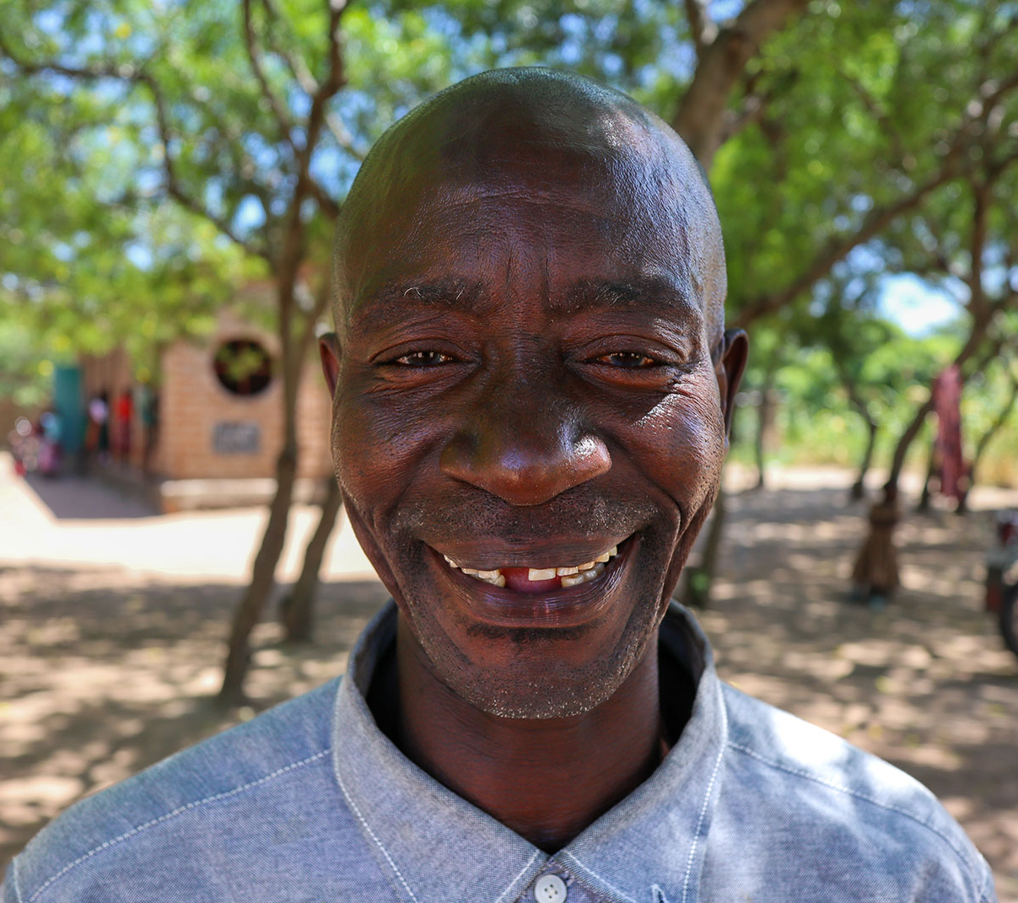
Eksynyt lammas löysi kotiin
Tansanian järviseudulla asuva 53-vuotias Gabriel Shiga osallistui Mwanzan hiippakunnan Sinema Leo -elokuvalähetysiltaan, jossa sadat aikuiset ja lapset kokoontuivat kirkon pihaan katsomaan Jeesuksesta
kertovaa elokuvaa. Illasta tuli käännekohta Shigan elämässä.
”Olin alkoholisti, mutta kuulin, että Jeesus voi pelastaa myös minut. Hän kutsui minua, ja minä vastasin”, Shiga kertoo.
Kastehetki on painunut miehen mieleen tarkasti. Pyhä vesi valui otsalta kirkon betonilattialle, kun piispa piirsi ristinen hänen rintaansa. Kasteessa hän sai myös uuden nimen.
”Minua kutsuttiin aiemmin Gomeleksi, mutta kasteessa minusta tuli Gabriel. Olen niin iloinen!”
Gabriel Shiga, Tansania

Slide 14
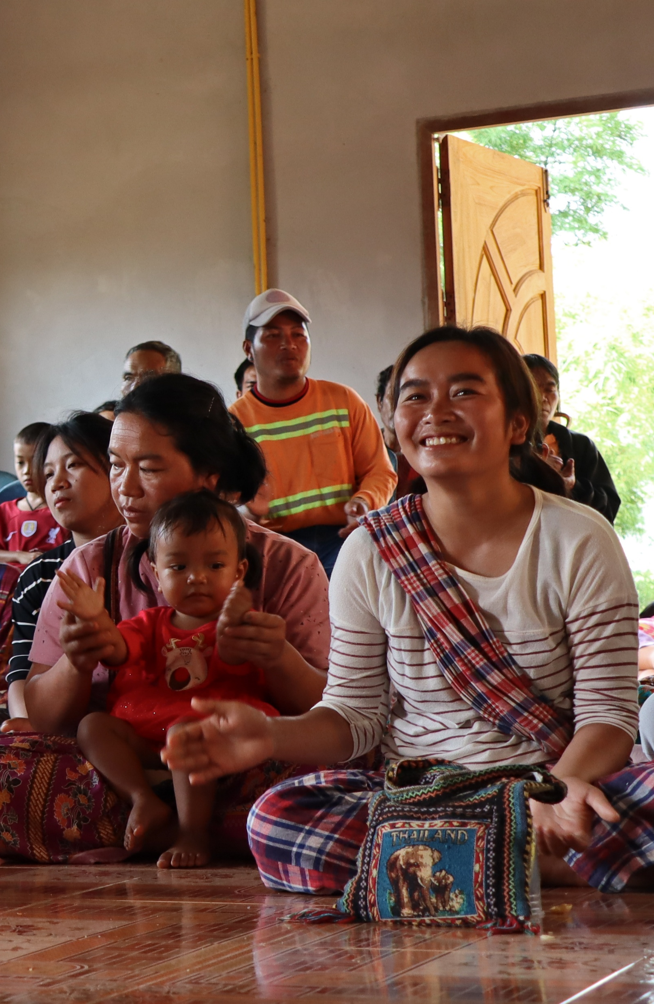
Rukous
Rukoilemme yhteistyökirkkojemme puolesta, että ne voisivat kasvaa, vahvistua ja syventyä omassa lähetystehtävässään. Rukoilemme uusien pappien, diakonien ja evankelistojen puolesta, että Kristus varustaisi heidät Pyhällä Hengellä ja kaikella, mitä heidän palvelutyössään tarvitaan.
Rukoilemme kaikkien vapaaehtoisten puolesta, jotka tekevät monissa kirkoissa diakoniatyötä ja kutsuvat uusia ihmisiä seurakuntaan. Rukoilemme, että kristillisen kasvatus antaa kaikenikäisille mahdollisuuden kasvaa kristittyinä.

Slide 15
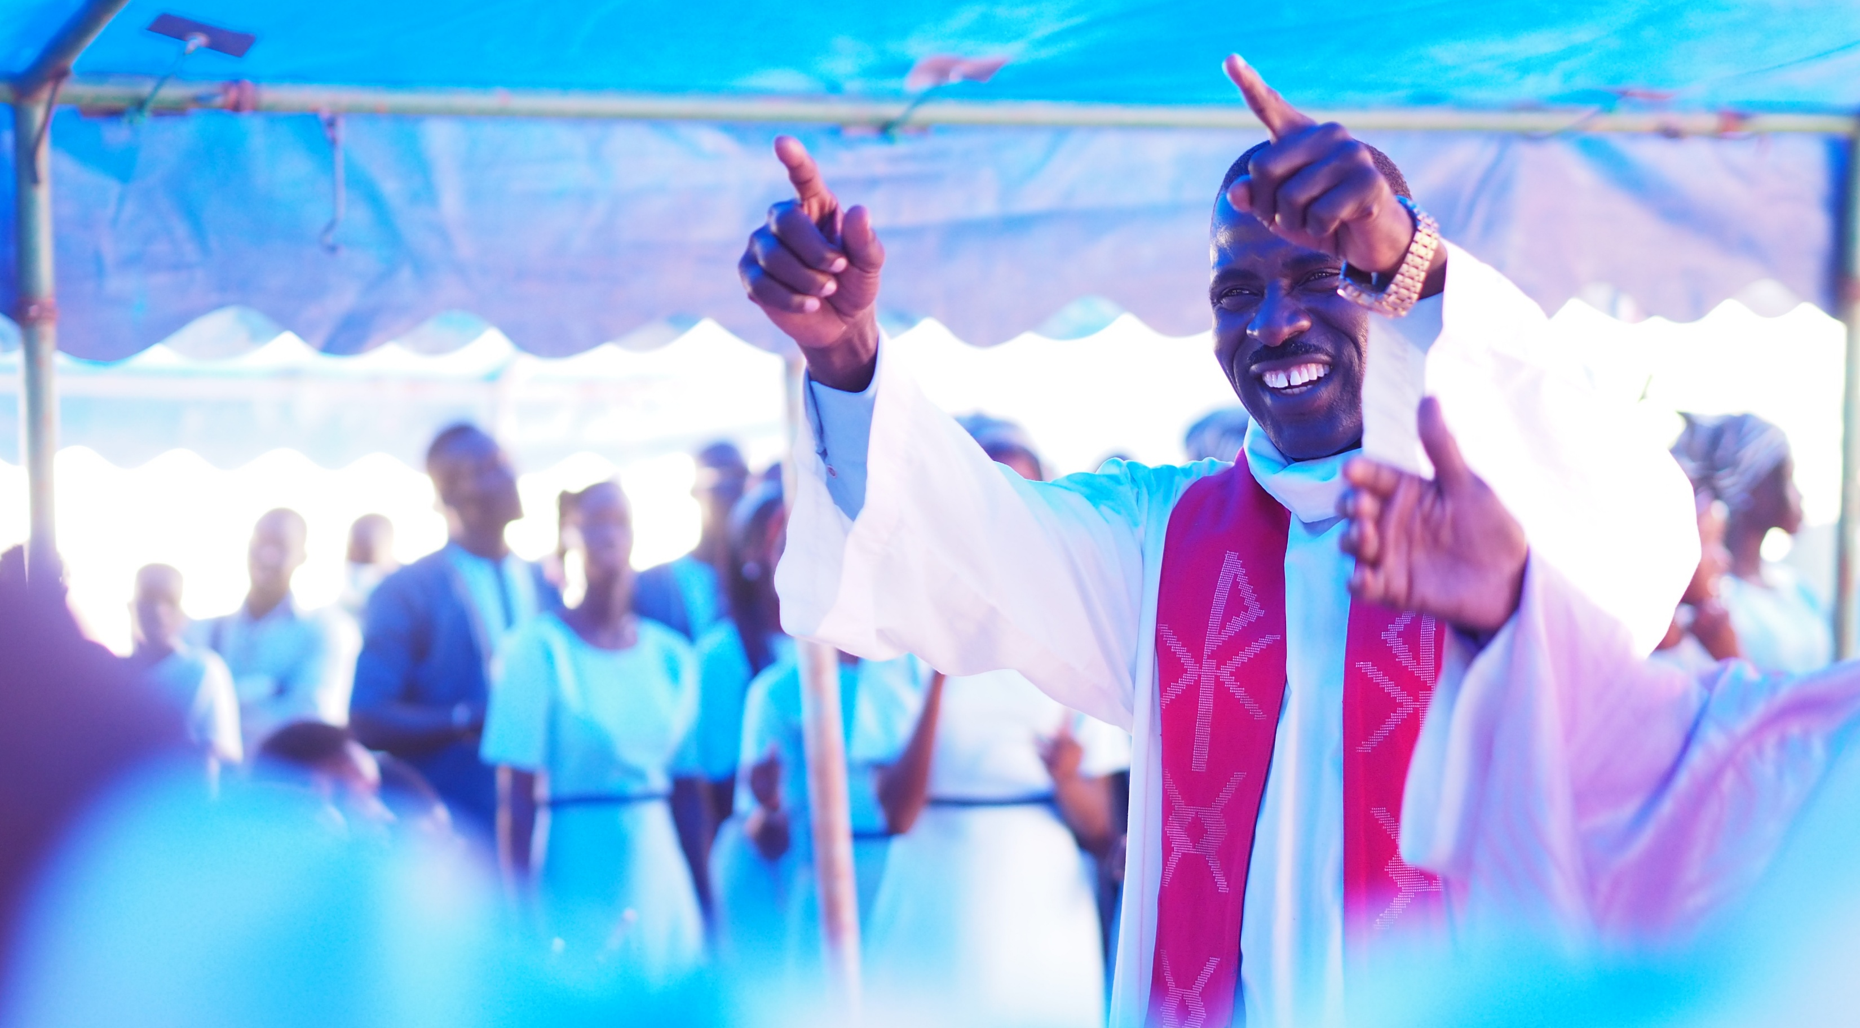
Senegalin luterilaisen kirkon varapresidentti François Thiam tanssii kirkon juhlilla.

